Slide 1
基于Scrapy的WebUI——需求评审
19级B组
2020-04-03
汪凌风 明 昊
汪丽萍 郑泽西
闫奕涛 邵志钧

Slide 2
目录
本周的工作
制品的修改
需求评审单的设计
实验6-8展示
下周计划

Slide 3
本周的工作
进行了两次会议
修改了需求规格说明书和项目计划书
设计了需求评审表
对第一次实验进行了组内互评

Slide 4
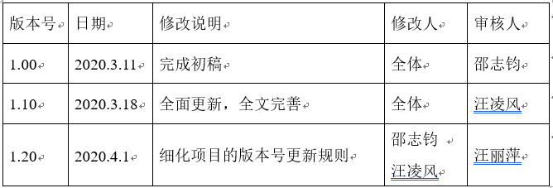
制品的修改—项目计划书
添加了版本记录
文档审核
版本号更迭规定
审核人的确定
修改了人员贡献率计算方案
添加了版本记录
客观得分点
主观互评

Slide 5
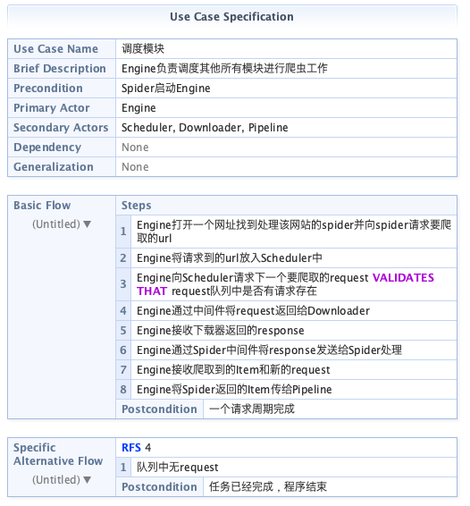
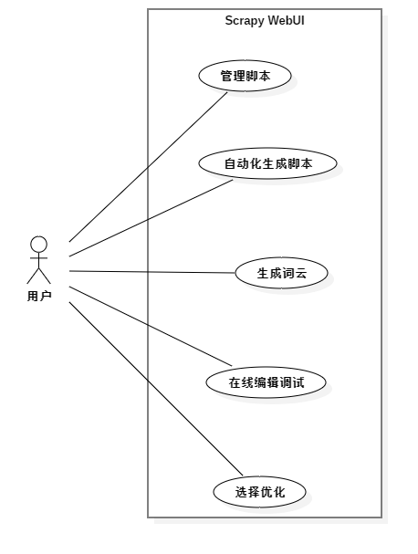
制品的修改—需求规格说明书
版本 | 日期 | 修改说明 | 参与者
1.0 | 2020.3.26 | 完成第一版 | 全体成员
1.0.1 | 2020.3.26 | 增加版本记录，修改用例图及RUCM | 闫奕涛，明昊，邵志钧
添加了版本记录
修改了用例图
修改了用例图

Slide 6
需求评审单的设计
检查对象 |  | 软件需求规格说明书
序号 | 类别 | 检查项说明 | 检查要点
1 | 完整性 | 文档内容，属性是否完整 | 需求规格说明书的章节和内容是否按照要求与规格一样完整 是否有必要的图表介绍，如用例图,RUCM图，如没有，是否就其原因给出说明
2 | 准确性 | 文档的行文表述是否准确 | 文字描述是否符合语法，通顺无歧义 文档中涉及到的其他文档描述是否准确
3 | 规范性 | 文档版式格式是否规范 | 文档版本定义是否规范 文档目录设置，字体，段落缩进等格式是否统一和规范 文档的字符使用是否规范 图表是否有名称，是否有编号，编号是否一致
4 | 易理解性 | 文档描述是否容易理解 | 是否出现难以理解的复杂或者有歧义的描述 是否出现错别字 是否出现使用不当的词语
5 | 易理解性 | 各章节之间的内容是否清晰明确 | 1. 各章节标题是否能够概括该章节内容。 2. 各章节内容之间是否相互重叠
6 | 完整性 | 需求描述是否完整，无缺漏 | 项目概述和后续各章节中对需求的描述和相关定义 需求来源和依据 不同层次的需求和非功能性需求是否都是涉及 是否存在冗余或超出项目范围的需求
7 | 准确性 | 需求项描述是否准确 | 需求项定义和描述是否准确反映了用户需求 需求项识别和分解是否清晰合理 业务逻辑的描述是否符合实际情况，描述是否有不切实际的假设 非功能性需求的描述具体、合理、可行

Slide 7
需求评审单的设计
检查对象 |  | 软件需求规格说明书
序号 | 类别 | 检查项说明 | 检查要点
8 | 可验证性 | 需求的有效性是否可验证 | 定义的需求从逻辑上是否是可行的 定义的需求是否是准确的，是否存在不确定的表述或假设 每个需求是否有明确的验证标准或可以找到明确的验证标准
9 | 一致性 | 需求的定义与引用是否一致 | 是否存在一个需求与其他需求或系统需求发生冲突的现象 需求被引用时的含义与定义时的含义是否保持一致
10 | 完整性 | 对于使用到的专用术语或不规范的元素是否做了解释 | 是否存在使用到的该领域专有术语，但并未给出定义和说明的情况 模型图中是否使用到了自定义的元素，但是没有给出说明 对于一些难理解或者可能存在二义性的表述是否做了解释
11 | 一致性 | 概念和术语定义和使用一致，统一规范、无歧义 | 术语的定义与标准、规范、行业用户的定义一致 针对领域特定的专有名词和术语的定义和使用语义上是否保持一致。
12 | 一致性 | 模型图之间描述一致 | 用例图中的事件、顺序图中的消息等在对应的类中有相应的操作 示意图与其描述的内容是否一致
13 | 规范性 | 文档中的图、表是否规范 | RUCM图、用例图等涉及到的模型图设计是否符合规范 相应的图表是否有解释，题注是否规范
14 | 可验证性 | 运行环境是否可实现 | 软件运行所需的软硬件环境是否可实现 软件所需接口是否符合一般标准

Slide 8
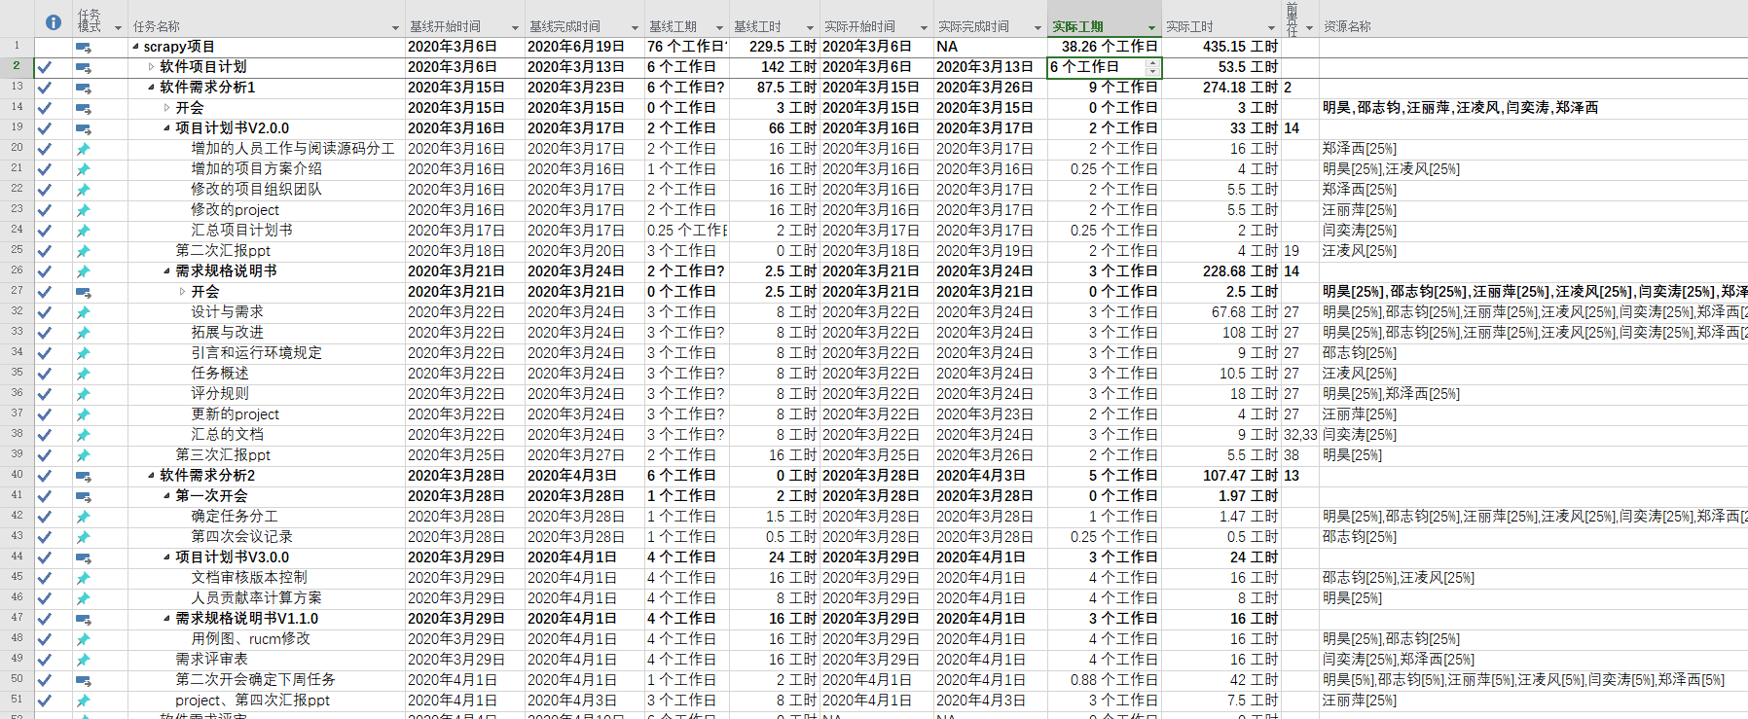
实验6——实施进度

Slide 9
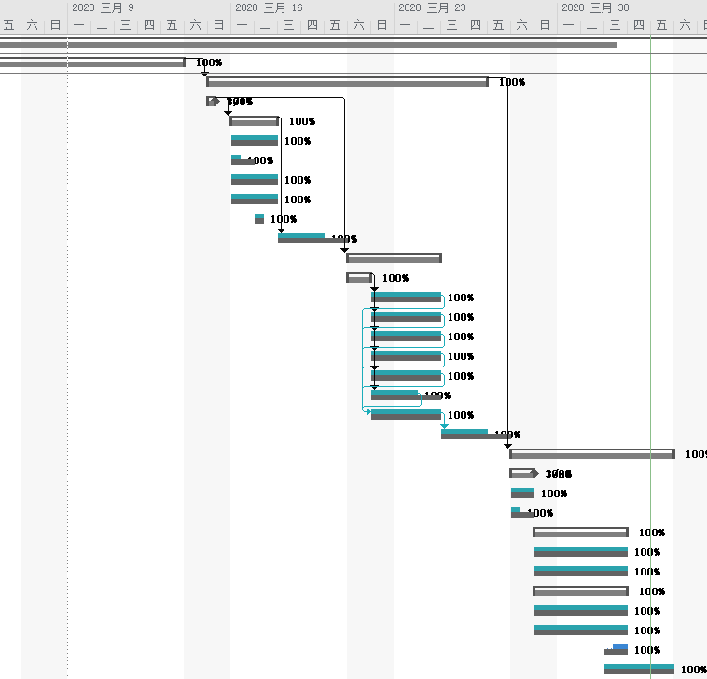
实验6——实施进度

Slide 10
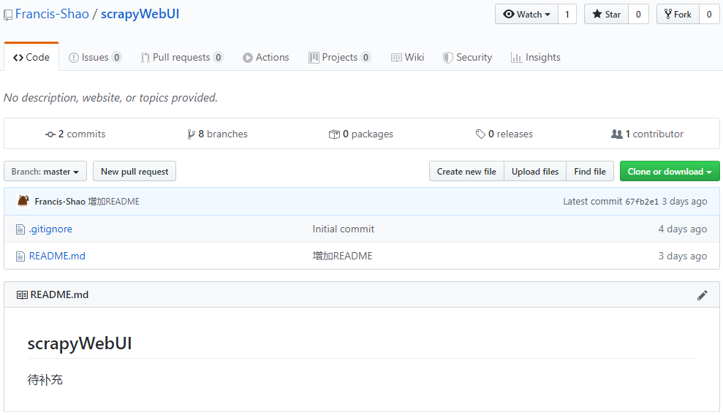
实验7——github版本管理
Github文档仓库
1个Master分支与7个从分支。
Master分支主要用来进行文档更新与合并
从分支用于组员提交资料,完成提交后向组长提交合并请求。
Github代码仓库
后续代码开发提交至此仓库

Slide 11
实验7——版本控制
版本号
X . Y . Z
主版本号
次版本号
修订号
更新规则
主版本号：通过课堂展示
次版本号：通过小组讨论
修订号：个人修改

Slide 12
实验8——人员贡献率计算
实验 | 得分点1 | 得分点2 | 得分点3
项目准备阶段 | 项目计划报告字数 | 实际用时 | 互评
软件需求分析 | 需求报告字数 | 完成图表个数 | 互评
软件需求评审 | 报告字数 | 提出意见个数 | 做出修改个数
软件设计与实现 | 代码行数 | 产生bug数 | 修复bug数
软件测试 | 测试用例数 | 测试代码行数 | 测试文档字数
软件测试评审 | 记录字数 | 提出意见个数 | 做出修改个数
软件进度计划与控制 | 报告字数 | 实际用时 | 互评
软件配置管理 | 报告字数 | 提交出错次数 | 修复出错字数
软件工程实验追踪分析 | 报告字数 | 实际用时 | 互评
客观得分与主观互评得分相结合的方式来计算人员贡献率
每个实验都设计有相应的得分点来计算客观得分，主观得分由小组成员互评来决定
实验外工作作为个人得分的一部分，按照实际工时得分
每次实验结束后计算一次，在第八次实验结束之后计算小组成员的总贡献率

Slide 13
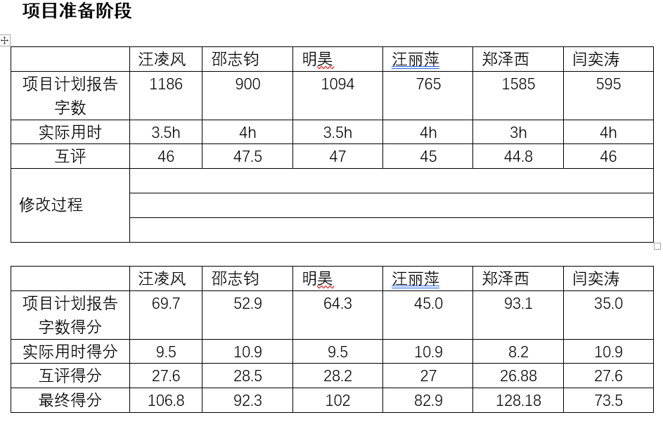
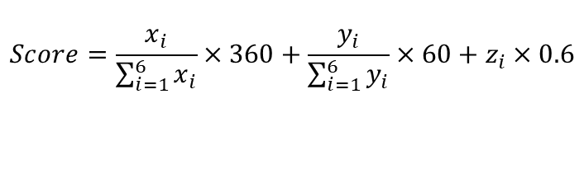
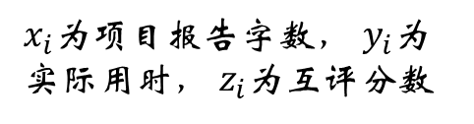
实验8——第一次实验评分
计算公式：
$$Score=\frac{x_{i}}{\sum_{i=1}^{6}{x_{i}}}×360+\frac{y_{i}}{\sum_{i=1}^{6}{y_{i}}}×60+z_{i}×0.6$$
$x_{i}为$项目报告字数， $y_{i}为$实际用时， $z_{i}为$互评分数

Slide 14
下周的计划
阅读每个组的需求规格说明书
根据设计的需求评审单对每一组的需求评分
组内第二次实验的评分

Slide 15
谢 谢 聆 听

